Slide 1
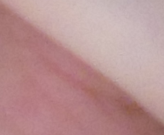
2. Makroskopie des Zwischenhirns. III. Ventrikel. Differenzierung der Hirnbläschen. Entwicklung des Prosenzephalon.
dr. Attila Magyar
13.09.2019

Slide 2
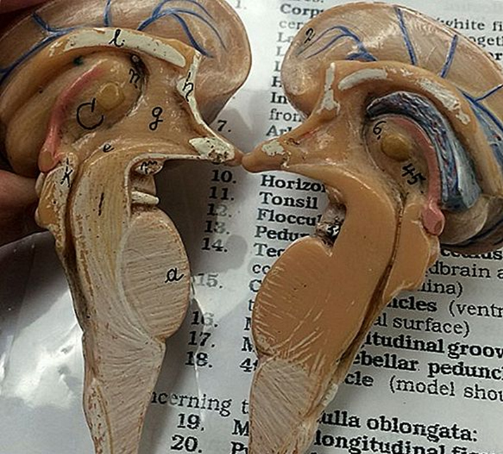
Zwischenhirns
Makroskopie des

Slide 3
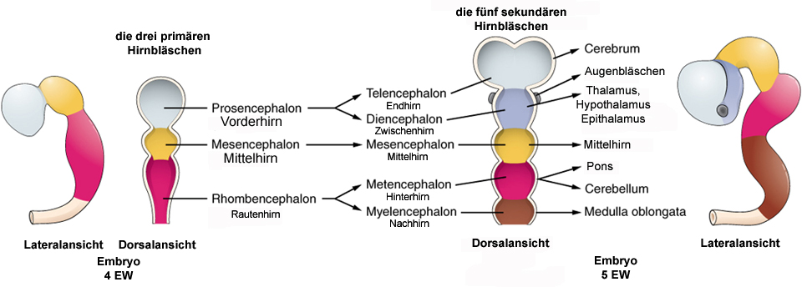
Die aus dem kranialen Neuralrohl entstehen zuerst die primären (4EW), dann die sekundäre (5EW) Hirnbläschen
Notes:
Wikipedia

Slide 4
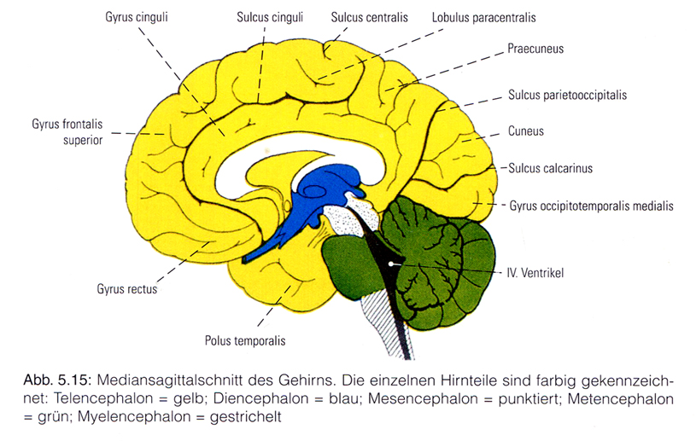

Slide 5
Diencephalon, Zwischenhirn
Das Zwischenhirn ist fast vollständig von den beiden Großhirnhemisphärien bedeckt.
Von außen sichtbar ist nur ein Teil der basalen Oberfläche des Diencephalon: ventraler Teil des Hypothalamus
Dieser sichtbarer Teil des Zwischenhirns liegt zwischen Sehnervkreuzung (Chiasma opticum) und Corpus mamillare; seitlich begrenzt: Tractus oprticus.

Slide 6
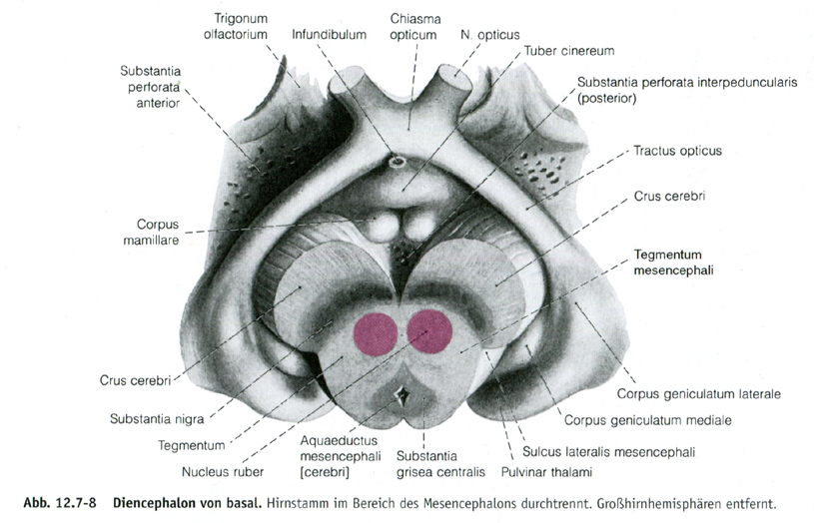
Sichtbarer Teil des Dienecephalon (am intakten Gehirn)
Diencephalon ist mit roter, punktierten Linie umgegeben

Slide 7
Diencephalon am Mediansagittalschnitt
Wie drei Stockwerke liegen die diencephalische Anteile übereinander:
Epithalamus
Thalamus
Hypothalamus

Slide 8
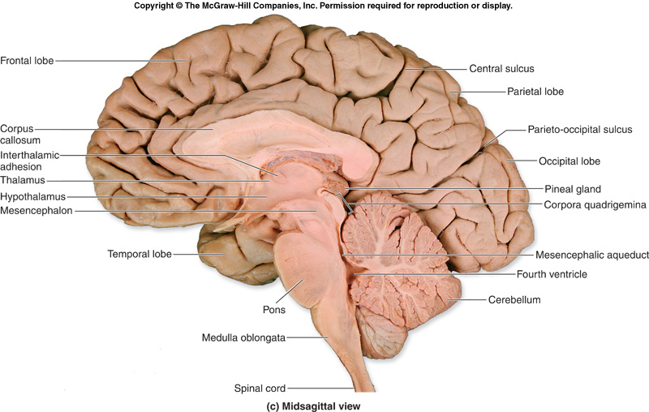

Slide 9
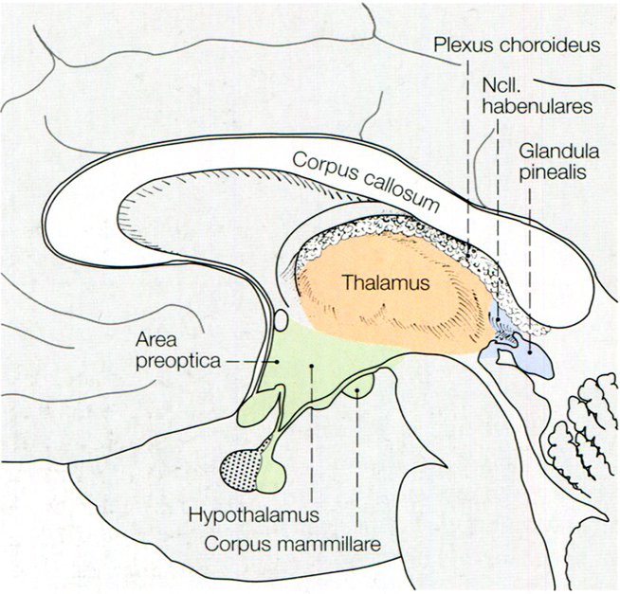
Die färbige Strukturen gerören zu dem Diencephalon:
Epithalamus
Thalamus
Hypothalamus

Slide 10
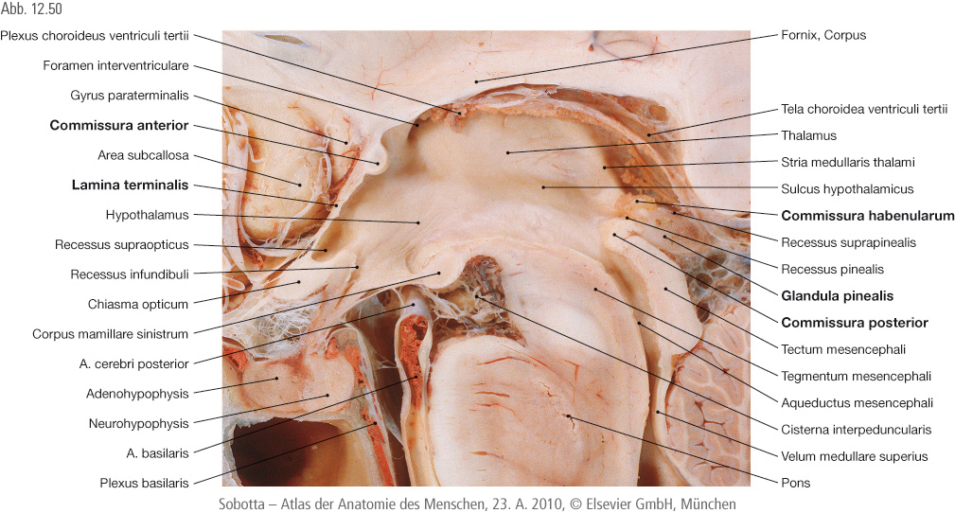

Slide 11
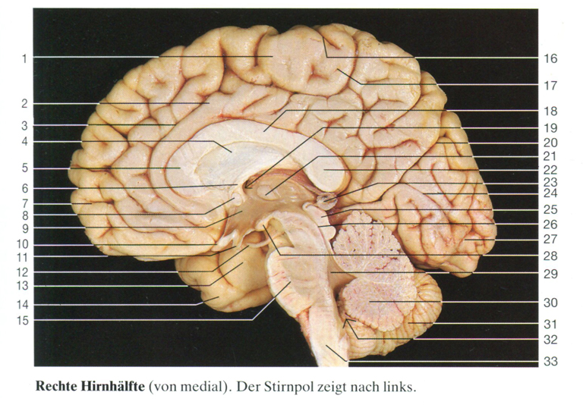
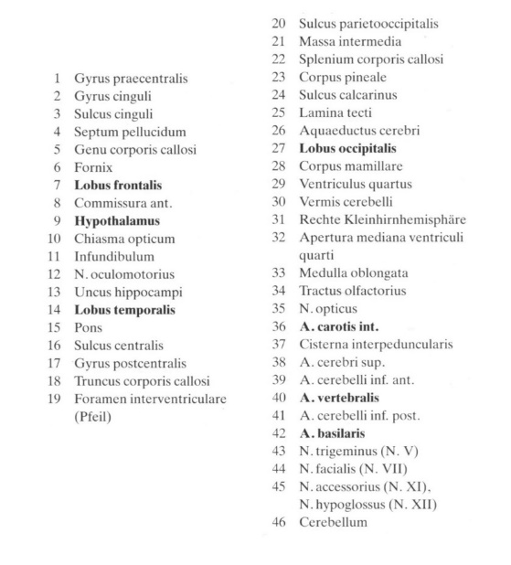
Mediansagittalschnitt des Gehirns
mit Cerebrum, Diencephalon, Hirnstamm und Kleinhirn

Slide 12
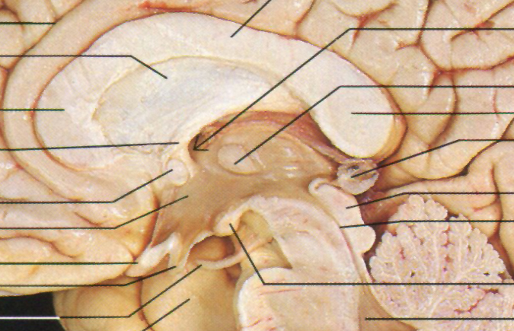
die hier sichtbaren, diencephalischen Strukturen sind mit roter, punktierten Linie begrenzt

Slide 13
Foramen interventriculare
Septum pellucidum
Adhaesio interthalamica
Genu corp. call.
Splenium corporis callosi
Fornix
Epiphyse
Comissura ant.
Mesencephalon
Aquaeductus
Hypothalamus
Chiasma opticum
Hypophysenstiel
Corpus mamillare
N. oculomotorius
IV. Ventrikel

Slide 14
Plexus chorioideus ventriculi tertii
Thalamus
Rote, punktierte Linie zeigt Sulcus hypothalamicus

Slide 15
Thalamus
Epithalamus
Hypo-
thalamus
Diencephalische Strukturen sind mit roter, punktierten Linie markiert

Slide 16
Im Querschnitt
sieht man die Anordnung der epithalamischen, thalamischen und hypothalamischen Gebieten, plus noch dazu: Subthalamus, ein aus dem Thalamus ventralis (Embryologie!) entwickelndem Gebiet.

Slide 17
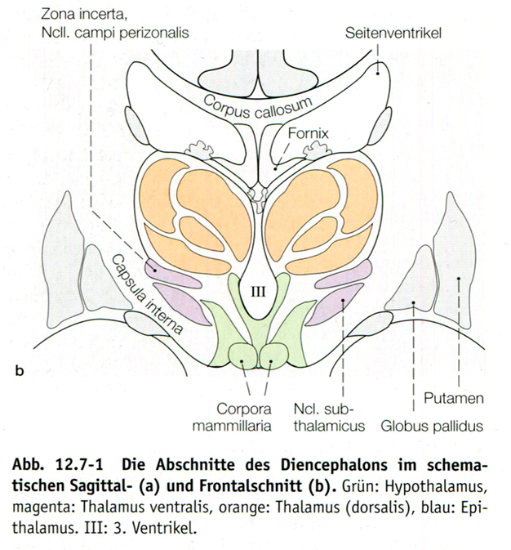
Diencephalon-Anteile
Epithalamus ist nicht in der Schnittebene;
Thalamus;
Subthalamus;
Hypothalamus

Slide 18
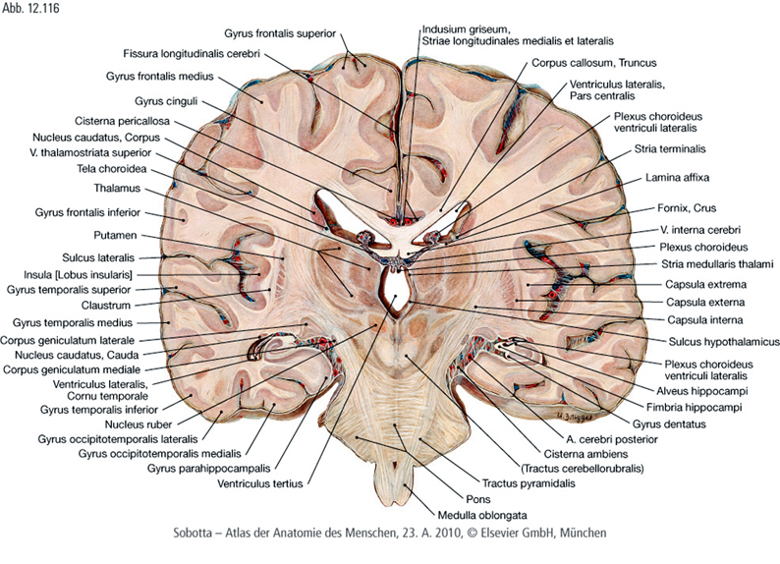
Diencephalische Strukturen sind rot markiert: die thalamische Kerne

Slide 19
Epithalamus
liegt in der dorsalen Wand und Dach des III. Ventrikels
Anteile:
die beide Habenulae mit Stria medullaris
Epiphyse oder Glandula pinealis

Slide 20
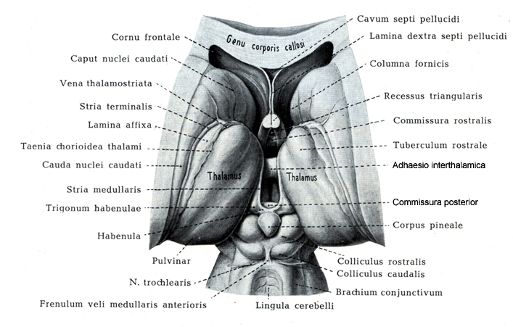

Slide 21
Thalamus
entwicklungsgeschichtlich: Thalamus dorsalis
Er ist ein großes Kernkomplex (Ncl. thalami)
Die beiden Thalami begrenzen den III. Ventrikel von lateral-dorsal.
Häufig wachsen die beiden Thalami (rechtes und linkes) in der Mitte zusammen: Adhaesio interthalamica.
Thalamus wird von dem Hypothalamus durch das Sulcus hypothalamicus getrennt.
Vor dem Thalamus liegen: Foramen interventriculare, Columna fornicis, Commissura anterior (telenzephalische Strukturen).

Slide 22
Thalamus: mediale Seite ist mit roten Linie markiert.

Slide 23
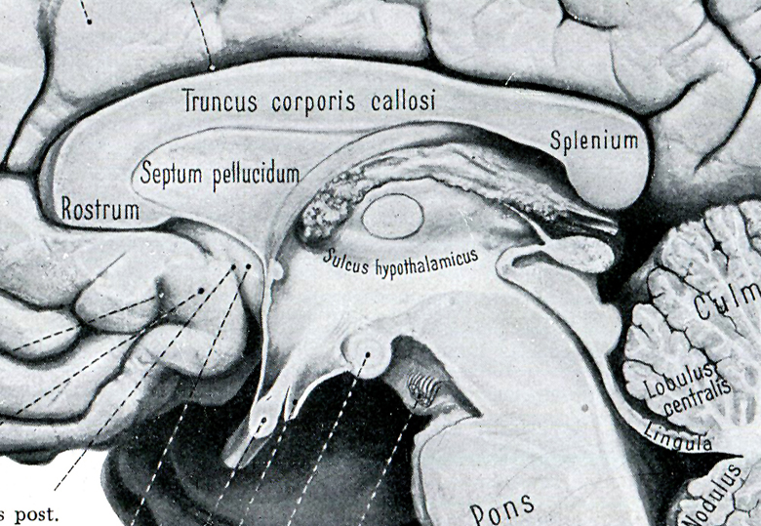
Adhesio interthalamica

Slide 24
Subhalamus
Kerne und Fasersysteme dorsolateral zum Hypothalamus;
seine Grenzen nach ventral und lateral: Capsula int., nach dorsal: die laterale Seite des Thalamus, nach medial: hypothalamische Kerne; nach posterior: bis Tegmentum des Mittelhirns

Slide 25
Diencephalon-Anteile
Epithalamus ist nicht in der Schnittebene;
Thalamus;
Subthalamus;
Hypothalamus

Slide 26
Hypohalamus
besteht aus Kernen und Fasersystemen im Boden und in unteren Abschnitten des III. Ventrikels.
liegt unter dem Sulcus hypothalamicus;
ventral liegt zwischen Chiasma opticum und Corpora mamillaria

Slide 27
Dritter Ventrikel

Slide 28
Ventriculus tertius
unpaarer Ventrikel, in der mediansagittalen Ebene, ründlich (wie eine Münze)
Verbindungen nach rostral (zu den Seitenventrikeln): Foramina interventricularia; nach kaudal (zu dem 4. Ventrikel): Aquaeductus
III. Ventrikel besitzt auch Rezessen (Recessus triangularis, supraopticus, infundibuli, suprapinealis (es liegt oberhalb von Comm. habenularum), pinealis (es liegt innerhalb des Epiphysenstiels)
Dach de III. Ventrikels: Tela chorioidea mit dem Plexus chorioideus ventr. tert.

Slide 29
Ventriculus tertius
Velum interpositum: leptomenningeales Bindegewebe, das enthält Vv. cerebri internae, und ihre Vereinigung: V. magna cerebri; mittlerer Teil von Velum bildet die Tela chorioidea, lateral Velum endet in der Plexus chorioideus ventr. lat!
Taenia thalami (Abrißkante des Plex. chor. ventr. tert.) ist entlang der beiden Striae medullares und Comm. habenularum angeheftet.

Slide 30
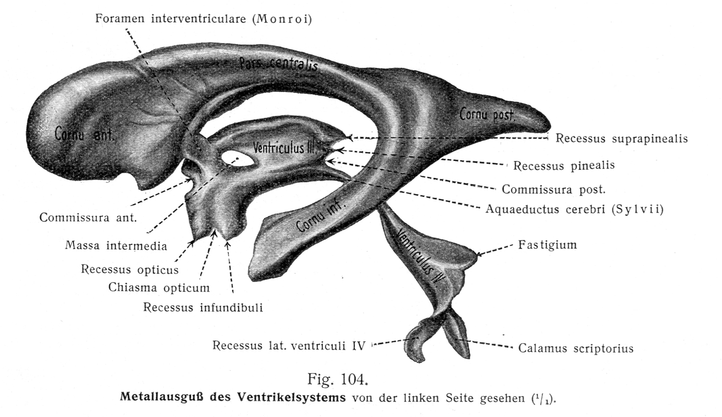

Slide 31
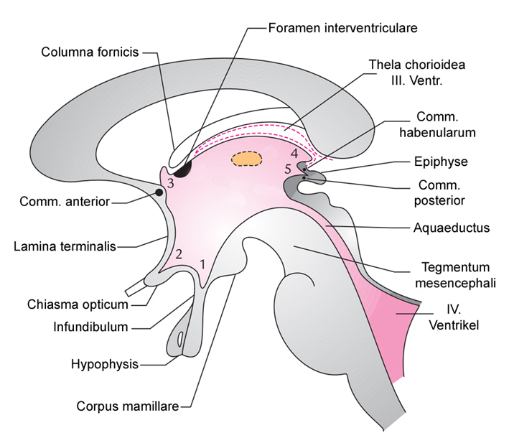
Rezessen
1: R. infundibuli
2: R. supraopticus
3: R. triangularis
4: R. suprapinealis
5: R. pinealis

Slide 32
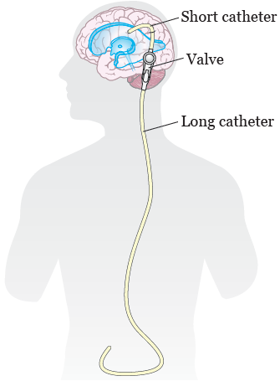
Hellblau: Seitenventrikeln
Turqoise: Foramen interventrikulare
Gelb: III. Ventrikel
Rot: Aquaeductus
Lila: IV. Ventrikel
Grün: Canalis centralis
Wikipedia
Nicht-kommunizirender Hydrozephalus in der Nähe von III. Ventrikel: Foramen Monroi oder Aquaeductus (Tumoren, Blutung, genetisch-bedingte Verengung)
Ventrikulo-peritoneales Shunt
Notes:
By en: Anatomography - lifesciencedb.jp/bp3d/, CC BY-SA 2.1 jp, https://commons.wikimedia.org/w/index.php?curid=25457285

Slide 33
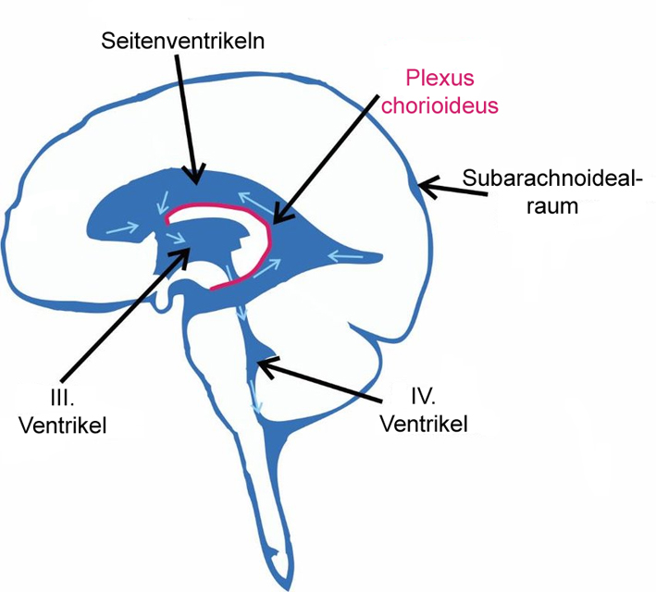

Slide 34
Differenzierung der Hirnbläschen

Slide 35
Kraniales Neuralrohr
bildet die Hirnbläschen
4EW: primäre HB
5EW: sekundäre HB
Sehr früh stülpt aus dem Prosencephalon: Augenbläschen (schon vor Schließen des Neuroporus ant!)

Slide 36
Krümmungen
Zwischen Anlage des Zervikalemark und Rhombencephalon: Flexura cervicalis (ab 4EW)
im Mesencephalon: Felxura mesencephalica (ab 4EW)
später im Rhombencephalon: Flexura pontis (5EW)

Slide 37
Ausstülpungen aus den primären HB
sehr früh: Augenfurchen (Sulcus opticus ab ET22), dann Augenbläschen (ab ET28)
ab ET32: Epiphyse (im Buch steht falsch ab EW7!) auf der Dorsalwand des Diencephalon
ab ET32: beginnen die Hemisphärenbläschen aus dem Prosencephalon sich ausstülpen
ab ET38: Anlage der Hypophyse (Neurohypophyse): eine ventrale Ausstülpung des Diencephalon

Slide 38
Die aus dem kranialen Neuralrohl entstehen zuerst die primären (4EW), dann die sekundäre (5EW) Hirnbläschen
Notes:
Wikipedia

Slide 39
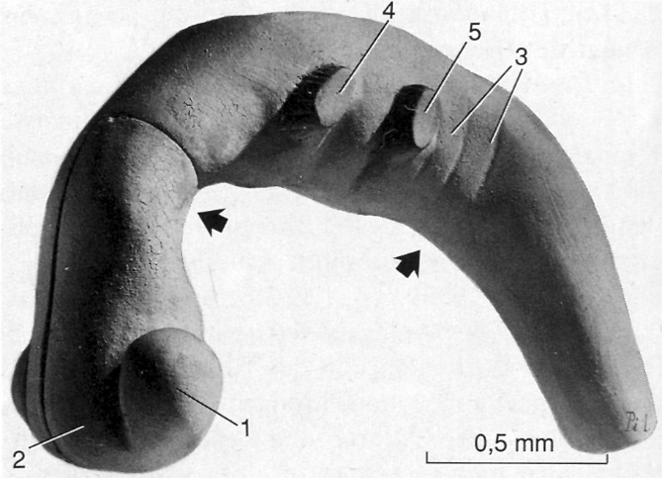
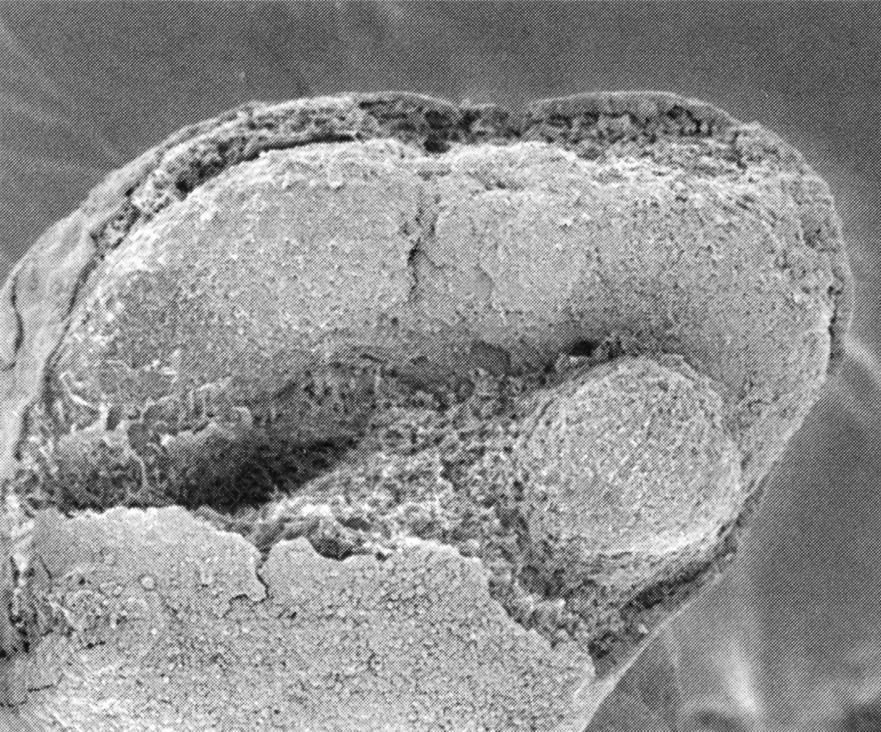
Menschliches Embryo; 4EW;
links: Modell der primären Hirnbläschen; unten SEM Aufnahme: das Ektoderm wurde abpräpariert
1: Augenbläschen (A)
2: Prosencephalon (P)
3: Rhombomeren
4,5: Hirnnerven
linker dicker, schwarzer Pfeil oder roter Pfeil: flexura mesencephalica;
rechter dicker schwarzer Pfeil oder grüner Pfeil: flexura cervicalis
P: Prosencephalon
M: Mesencephalon
R: Rhombencephalon
R
M
P
A
Notes:
Hinrichsen

Slide 40
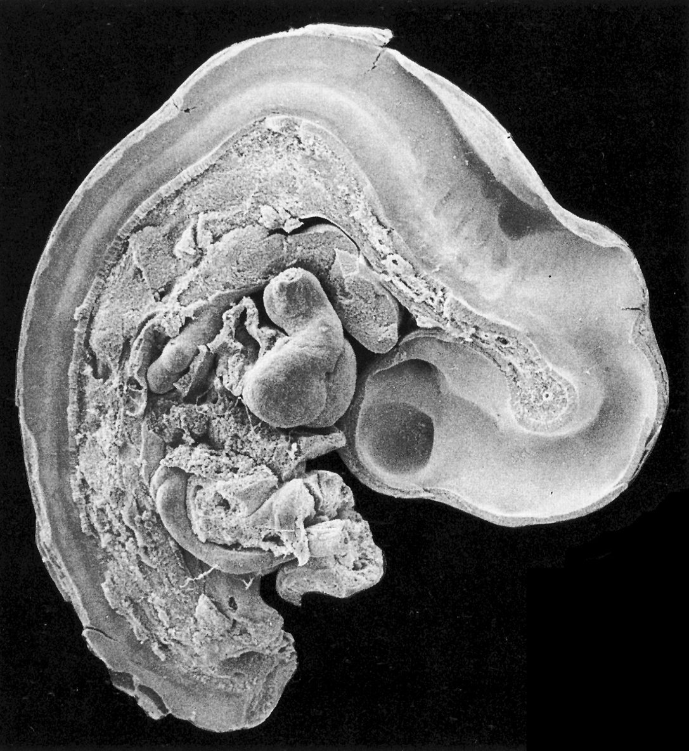
Das gesamte Neuralrohr mit den sekundären Hirnbläschen
ist zu sehen
Menschliches Embryo, ungefähr der 5. EW
Notes:
Hunrichsen Humanembryologie, Springer, 1991

Slide 41
R: Rhombencephalon mit Rhombomeren; I:Isthmus mesencephali;
Mes: Mesencephalon;
T: Telencephalon;
A: Augenbläschen
roter Pfeil: Flexura cervicalis
grüner Pfeil: Flexura mesencephalica
gelber Pfeil: Flexura pontis
blauer Pfeil: Sulcus limitans
R
1
3
I
A
2
T
D
Mes
4
Notes:
Hunrichsen Humanembryologie, Springer, 1991

Slide 42
Rot punktierte Region:
Zwischenhirn (Diencephalon)
Augenanlage (A) ist ausgestülpt, ebenso wie der Telencephalonanlage (T).
A
T
Notes:
Hunrichsen Humanembryologie, Springer, 1991

Slide 43
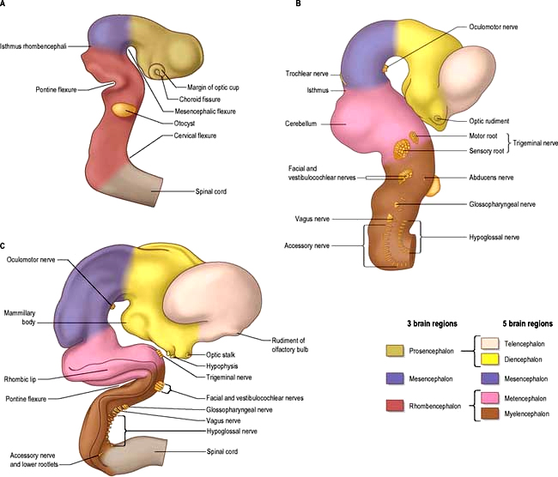
Sulcus telodiencephalicus: die Furche zwischen Di-und Telencephalon

Slide 44
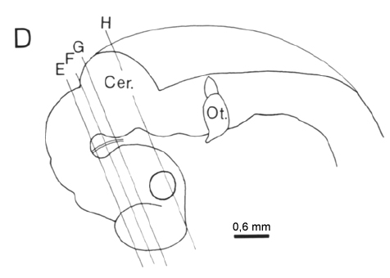
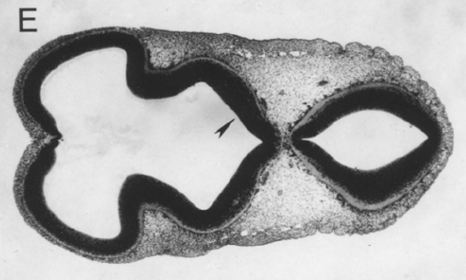
Menschliches Embryo 5EW
Schnitt E (siehe Skizze!) läuft durch das Mesenzephalon (m), dann trifft zweitemal das Dienzephalon (d), und die daraus ausstülpende Telenzephalon (t).
Ektoderm
t
d
m
t

Slide 45
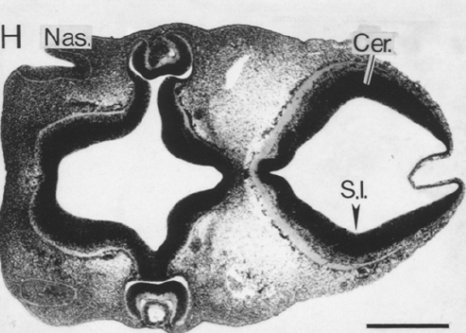
Menschliches Embryo 5EW
Schnitt H (siehe Skizze!) läuft durch das kraniale Rhombenzephalon (r) (beachte die Kleinhiranlage (Cer) und das dünne Dach des Rhombenzephalons), dann trifft zweitemal das Dienzephalon (d), und die daraus ausstülpende Augenbläschen (a). Beachte auch, wie viel Mesenchym liegt hier zwischen Hirnanlage und Ektoderm! (Vgl. mit dem vorigen Bild!)
Ektoderm
Nasengrube
a
d
r
S.l.: Sulcus limitans

Slide 46
Entwicklung des Prosencephalon

Slide 47
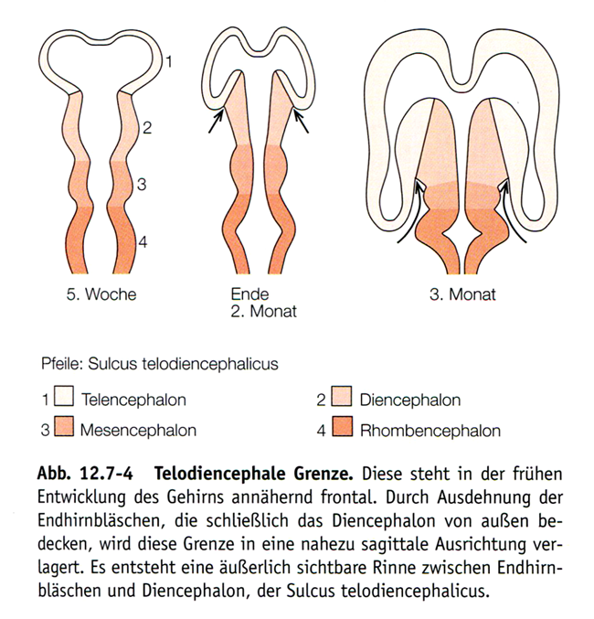

Slide 48
Telencephalon
zuerst halbkugelige Auswölbung aus Prosencephalon
dann wird langoval, und seine mediale Wand wächst mit der Lateralwand des Diencephalon zusammen
telenzephalische Wachstum: nach rostral (spätere Frontallappe), nach kaudal (spätere Okzipitallappe), nach ventral (spätere Temporallappe), aber Zentralteil bleibt in der Wachstum zurück: Insula
Außenfläche ist zuerst glatt, später erscheinen die Furchen (Sulci) und Windungen (Gyri)

Slide 49
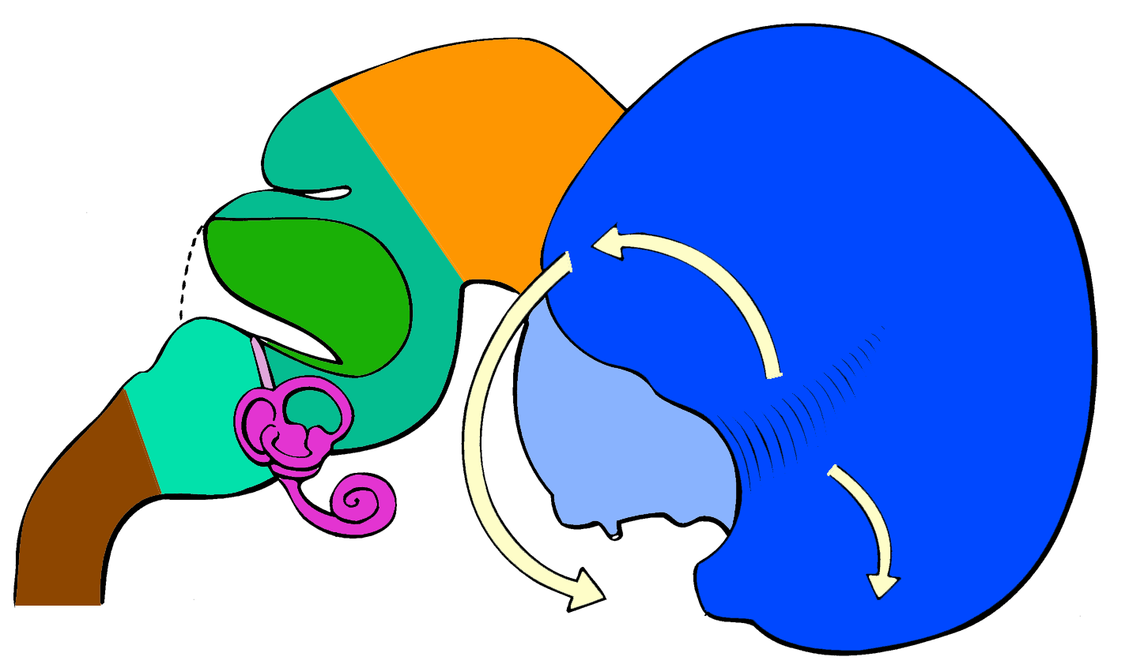
Wachstumsrichtungen (weiße Pfeile) des Telencephalons
Telencephalon
Insula
aus dem Ohrbläschen entwickelndes häutiges Labyrynth
Bulbus olfactorius
Diencephalon

Slide 50
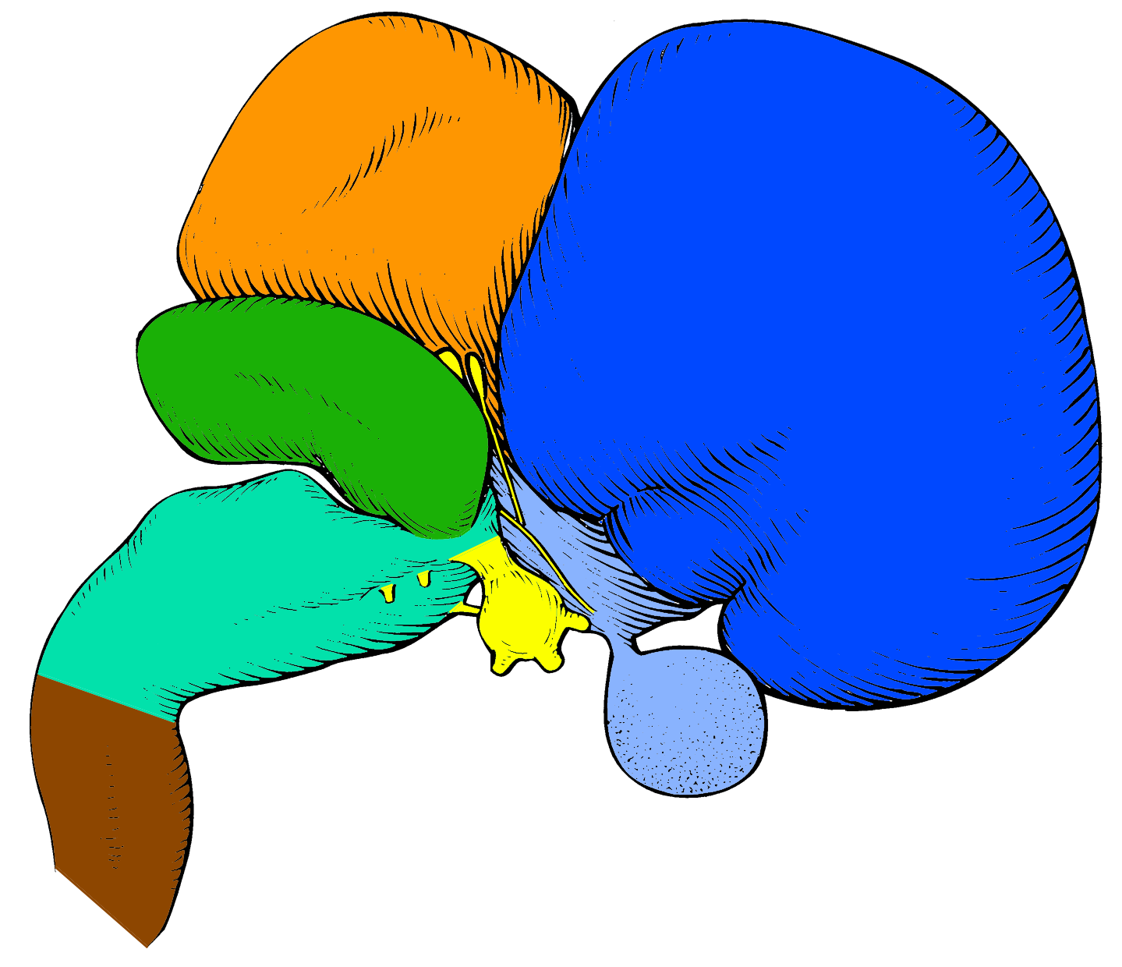
Wachstum des Telencephalons
Mesencephalon
Polus occipitalis
Polus temporalis
Cerebellum
Insula
Polus frontalis
Ganglion trigeminale
Rückenmark
Augenbläschen
Bulbus olfactorius
Diencephalon

Slide 51
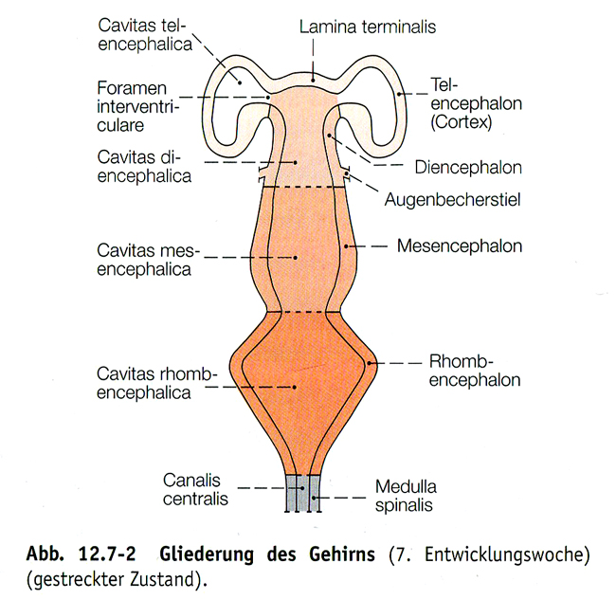

Slide 52
Telencephalon
Paariges Telencephalon: Hemisphärenbläschen
Unpaares Telencephalon: Lamina terminalis und Kommissurenplatte

Slide 53
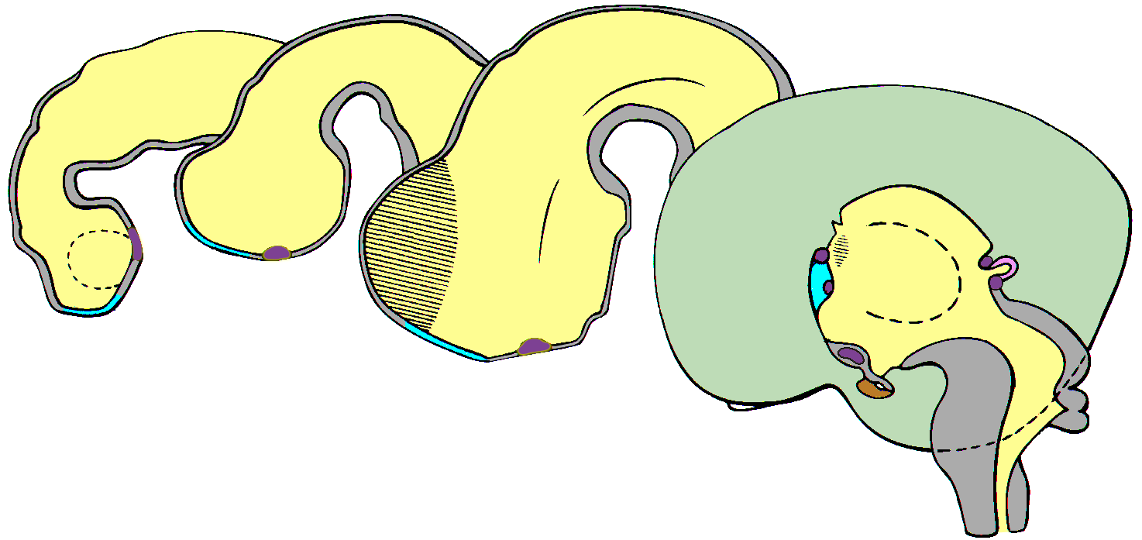
Unpaares Telencephalon
Commissura anterior
Sulcus hypothalamicus
Sulcus limitans
Commissura habenularum
Rautenhirn
Epiphyse
M
Di
IVF
Opt.
IVF
Corpus callosum
Thalam.
Lamina terminalis
Commissuralplatte
Lamina terminalis
Chiasma opticum
Chiasma opticum
Adenohypo-physe
Commissura posterior
IFV:Foramen interventriculare
Commissurenplatte;
die sich kreuzenden Fasern sind lila.
Aqueductus cerebri

Slide 54
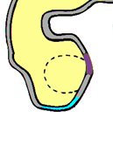
Chiasma opticum
(Diencephalon)
Lamina terminalis
(Telencephalon)
Commissuralplatte
(Telencephalon)
Unpaares Telencephalon

Slide 55
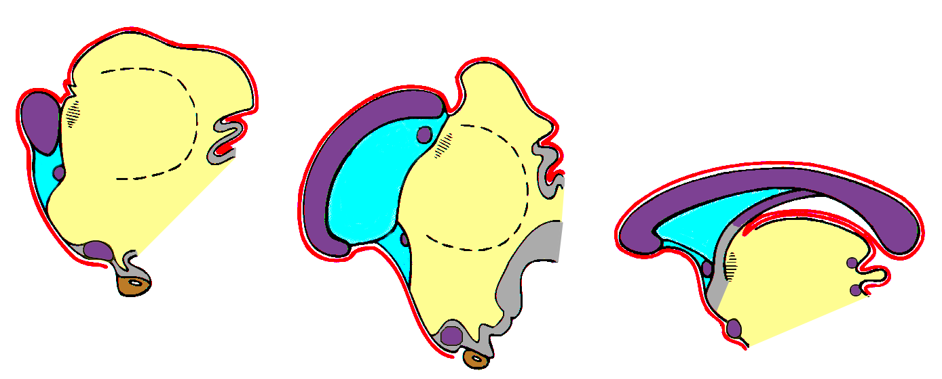
Die Entwicklung der Kommissuren
Turqouise (türkis): Commissurenplatte
Corpus callosum
Septum pellucidum
Velum interpositum
Pia mater
Commissura fornicis
Corpus callosum
Epiphyse
Fornix
Commissura habenularum
Thalamus
Thalamus
III. Ventrikel
Lamina
terminalis
Commissura anterior
Lamina terminalis
Chiasma opticum
Adenohypo-physe
Chiasma opticum
Neurohypo-physe
Commissura posterior
Adenohypophyse
Woche 13
Woche 15
Neugeborene

Slide 56
Neuromeren
Rhombenzephalische Segmente (Rhombomeren 1-7(8)) sind mikroskopisch gut sichtbar (siehe dort), Neuromeren im Prosencephalon kann man solche nur mit Immunohistochemie oder ISH sichtbar zu machen
An der 5. EW gibt es:
Rhombencephalon: R1 (cran)-R7 (8) (caud)
R0: Isthmus mesencephali
Mesencephalon: 2 (m1-2)
Prosencephalon (Maus): p1-p5 und hp1-hp2

Slide 57
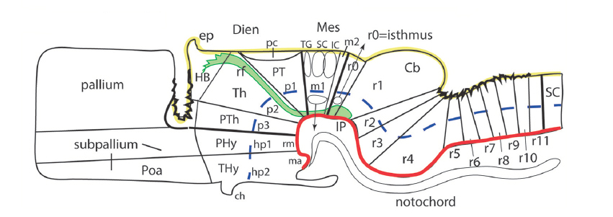
Neuromeren im Gehirn der Säugetieren
Cb: Cerebellum; SC: Rückenmark; PT: Praetectum; Th: Thalamus; PTh: Praethalamus; PHy: peduncula hypothalamus; Poa: preoptisches Area; ch: Chiasma opt.; ep: Epyphyse

Slide 58
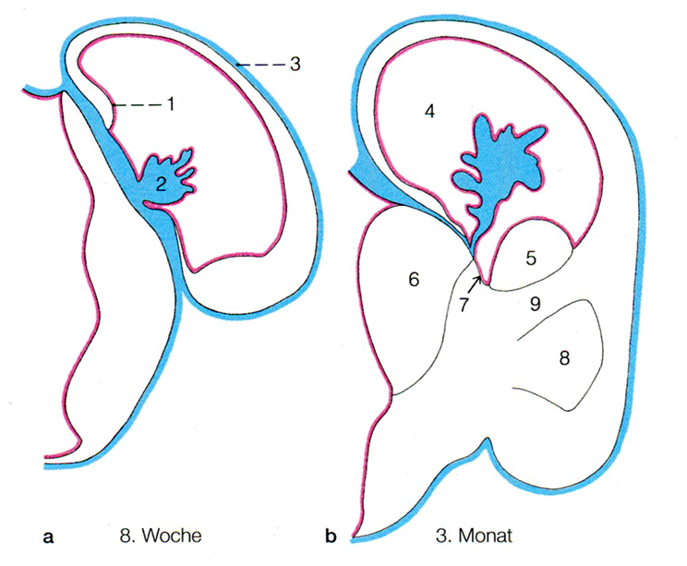
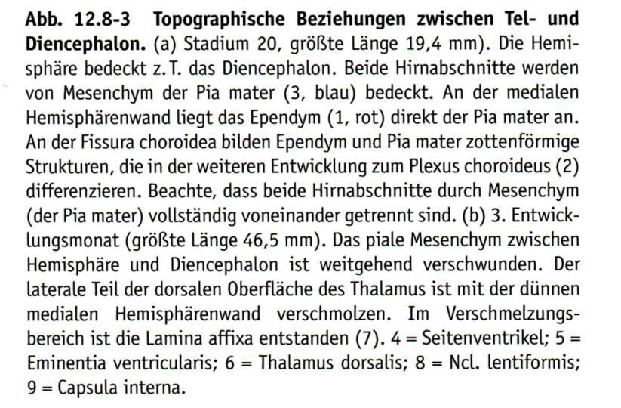
Pallium
Pia
Ependym
Subpallium

Slide 59
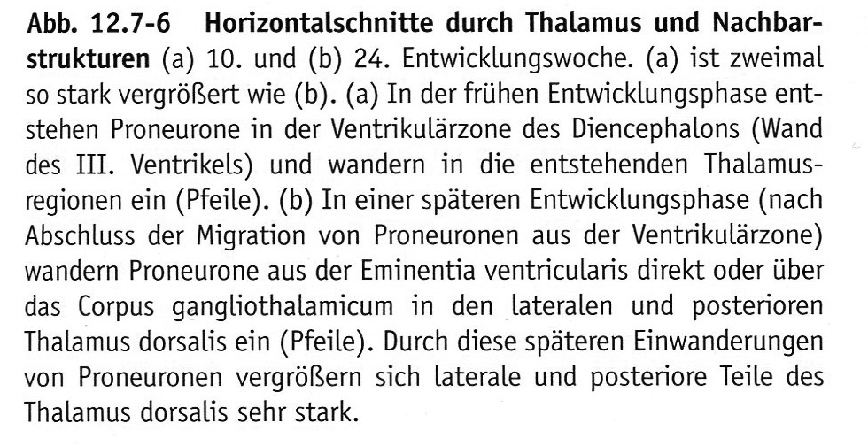
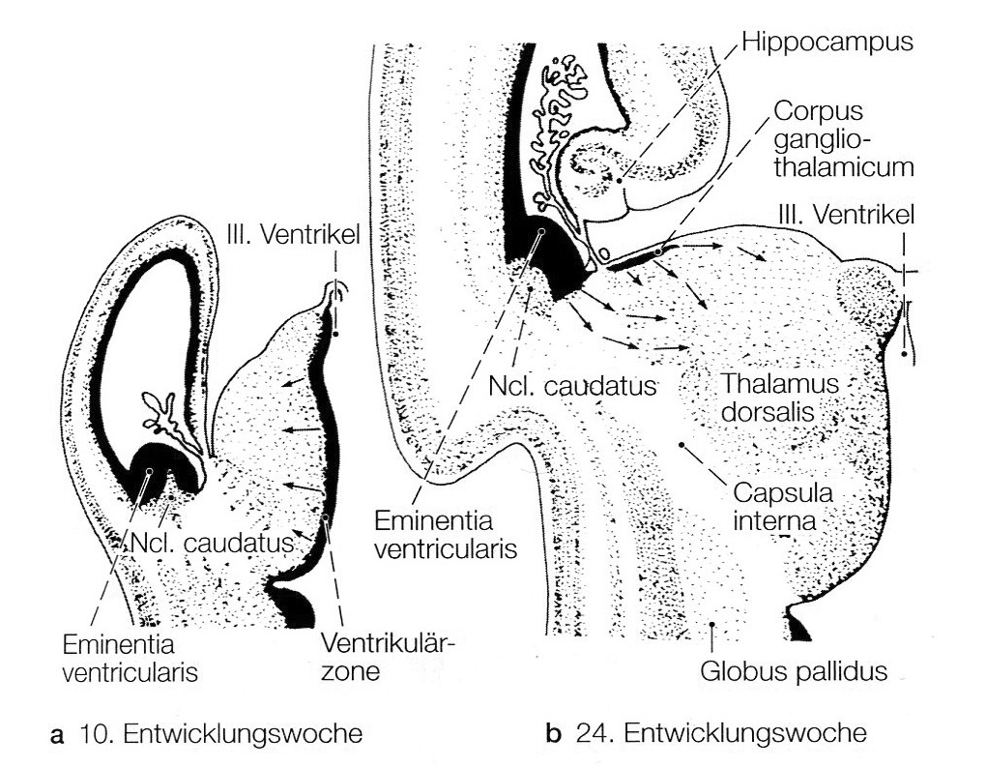
Histogenese des Diencephalons:
Ventrikuläre-Mantel-Marginal; erste Neuronen äußenst, jüngere: innen;
nach 16.EW: Einwanderungaus Ganglienhügel

Slide 60
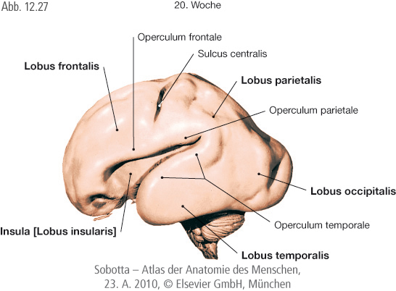
Sulcus
lateralis

Slide 61
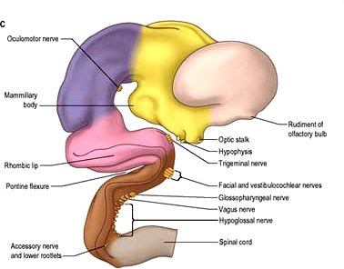
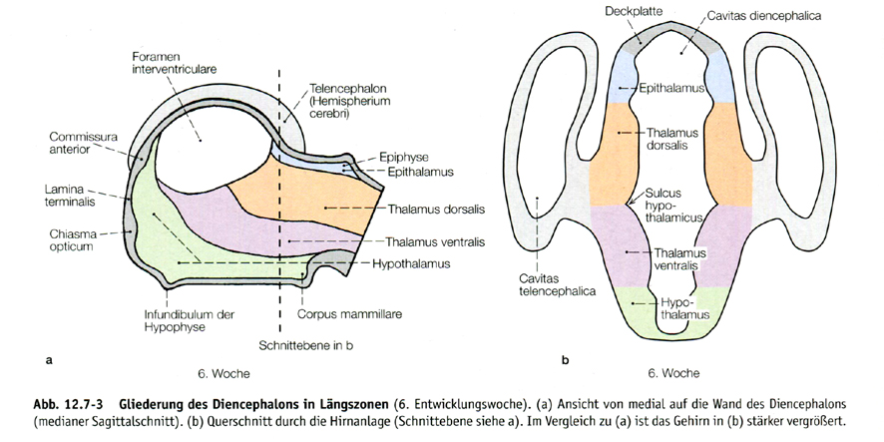
Epithalamus
Thalamus (dors.)
Thalamus (ventr.)
Hypothalamus
Diencephalon-Entwicklung 1. EW6

Slide 62
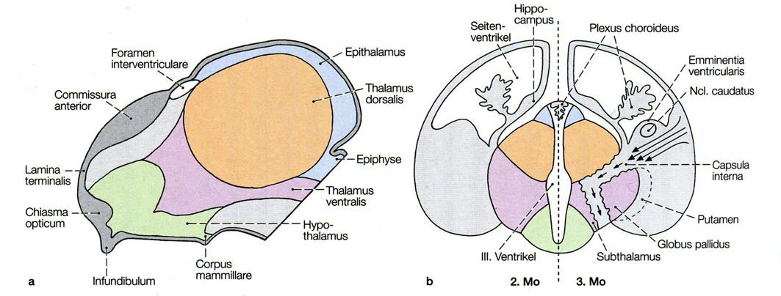
Epithalamus: von 6.EW differenziert sich, vorw. posterior, später wird nach medial (durch Thal.D. verlagert)
Thalamus dorsalis: besond. starke Entw: 8-10. EW; (CGL, CGM: vorhanden auch vom 8. EW), am Ende des 3. EM alle Kerne vorh., auch Thalamikort. Verbind., Thalamokort. Verb: schliesst sich im 7. EM
Thalamus ventralis: im 3.EM gliedert Pallidum ab, dann der Rest bidel Ncl. reticularis thalami, Zona incerta und Ncl. subthalamicus
Hypothalamus: 5.EW: Neurohypophyse; 6.EW: CM; Fasc. mamillothal.: 10.EW; Fornix erreicht: 4.EM; NSO und andere Kerne: von 10. EW, ABER setzt bis PN fort.

Slide 63
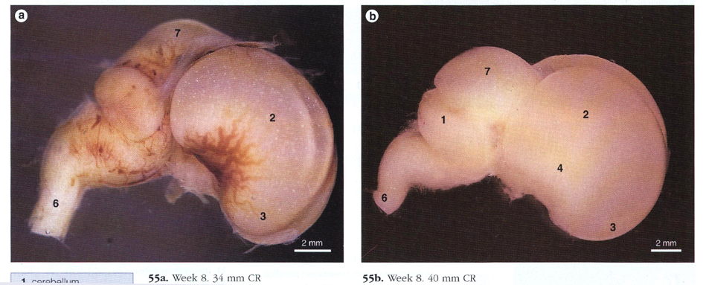
1: Cerebellum
2: Hemisphären
3: Frontallappe
4: Insula
5: Sulcus lateralis
6: Medulla oblongata
7: Mesencephalon
8: Okzipitallappe
9: Parietallappe
10: Temporallappe
Menschliches Embryo, EW8
mit (links) oder ohne (rechts) Gefäße)

Slide 64
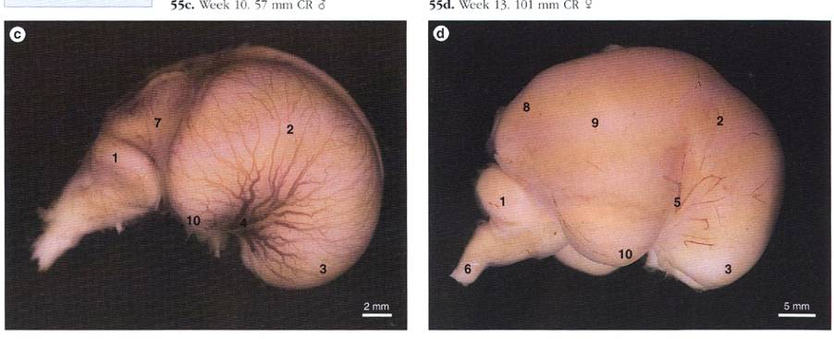
1: Cerebellum
2: Hemisphären
3: Frontallappe
4: Insula
5: Sulcus lateralis
6: Medulla oblongata
7: Mesencephalon
8: Okzipitallappe
9: Parietallappe
10: Temporallappe
Menschliches Embryo, EW10 (links) und 13 (rechts)

Slide 65
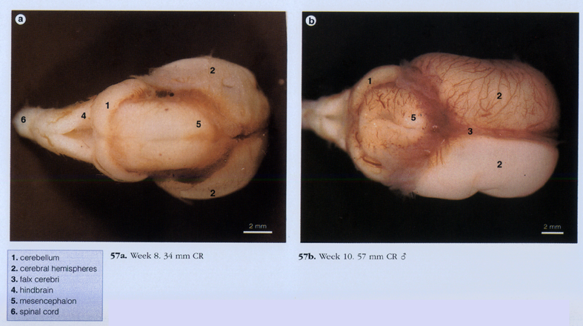
Menschliches Embryo, EW8 (links) und 10 (rechts)

Slide 66
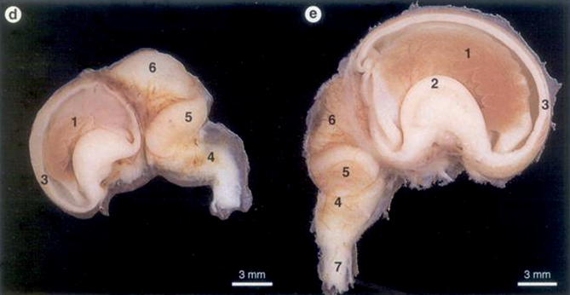
Menschliches Embryo, EW8 (links) und 10 (rechts)
1: Plexus chorioideus
2: Corpus striatum; Ganglienhügel
3: Telencephalon
4: Myelencephalon
5: Cerebellum, laterale Lappe
6: Mittelhirn
7: Rückenmark
Notes:
Marjorie England, Life before Birth, Mosby

Slide 67
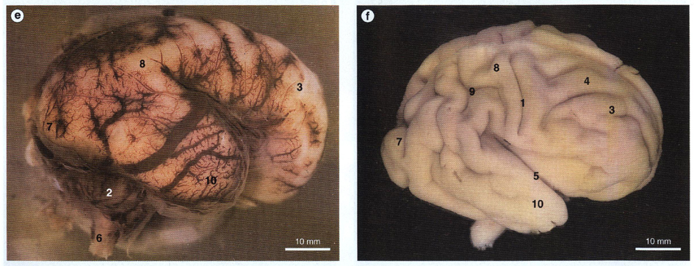
Menschliches Embryo, EW18 (links) und 28 (rechts)
1: Sulcus centralis
2: Cerebellum
3: Hemisphären
4: Gyri
5: Sulcus lateralis cerebri
6: Medulla oblongata
7: Okzipitallappe
8: Parietallappe
9: Sulci
10: Temporallappe

Slide 68
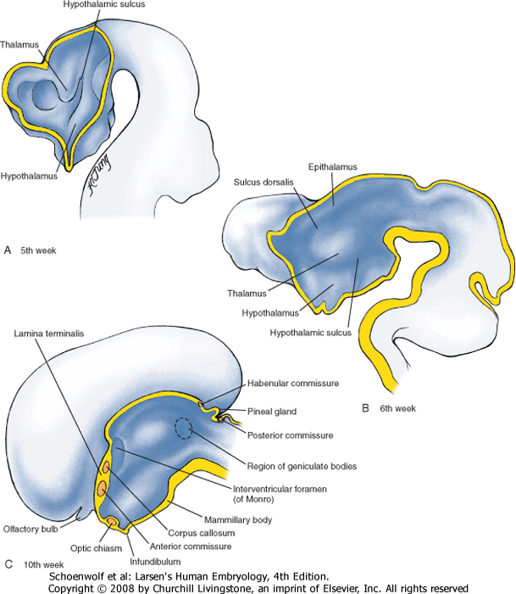
Development of the diencephalon.
A, The thalamus and hypothalamus become demarcated by a hypothalamic sulcus during the 5th week.
B, By the end of the 6th week, the thalamus is clearly differentiated from the more dorsal epithalamus by a shallow groove called the sulcus dorsalis.
C, By 10 weeks, additional specializations of the diencephalon are apparent, including the mamillary body, the pineal gland, and the posterior lobe of the pituitary. The optic sulci, the posterior and habenular commissures, and the geniculate bodies are also specializations of the diencephalon.

Slide 69
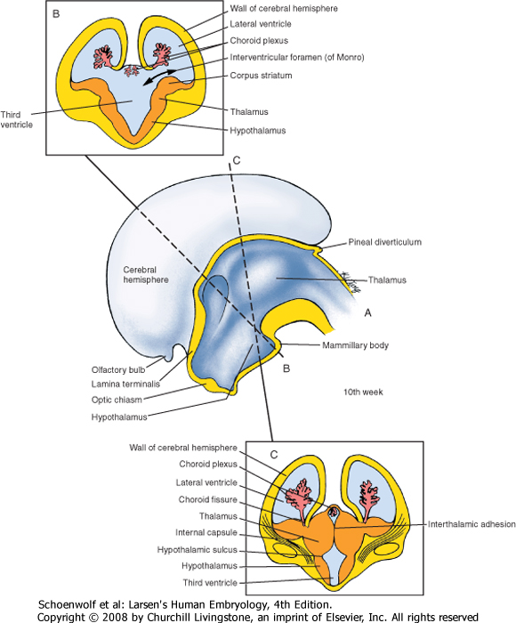
Development of the cerebral hemispheres and lateral ventricles, as seen in sagittal view (A) and in sections B, C at the level indicated in A.
The lateral ventricle in each hemisphere communicates with the third ventricle through an interventricular foramen (of Monro). The choroid fissure running the
length of each lateral ventricle contains a choroid plexus, which produces cerebrospinal fluid. The fibers growing to and from the cerebral cortex form the
massive fiber bundle called the internal capsule. The thalami function mainly as relay centers that process information destined for the cerebral hemispheres.
The growing thalami meet across the third ventricle, forming the interthalamic adhesion.

Slide 70
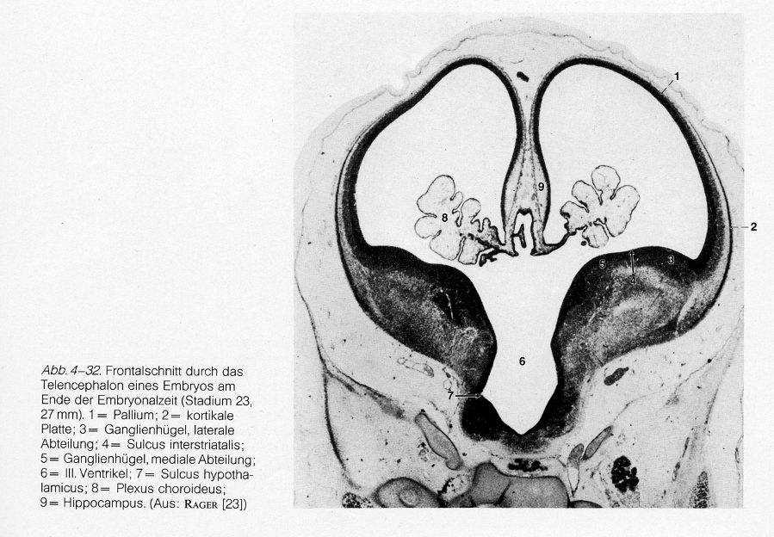

Slide 71
Entwicklung der Hypophyse.
Hypophyse ist eine zusammengesetze endokrine Drüse. Hinterlappen (Neurohypophyse) entwickelt sich aus dem Boden (Infundibulum) des Diencephalon. Vorderlappen (Adenohypophyse) entwickelt sich aus dem Ektoderm der primitiven Mundhöhle (Stomodeum): aus der Rathke-Tasche. Diese Ausstülpung löst sich von dem Dach des Stomodeums, und fusioniert mit dem ausstülpenden Infundibulum.
G: SEM-Aufnahme der Mundhöhle mit der Rathke-Tasche

Slide 72
Wachstum der Hemisphären während Fetalleben. Das Wachstum ist kontinuierlich (embryonal, fetal oder postnatal).
Im 4EM wird durch das enge Fossa lateralis cerebri die Temporallappe abgegrenzt.
Im 6EM werden die andere Lappen durch weitere Furchen abgegrenzt.
Sekundäre und tertiäre Furchen entwicklen sich später im Fetalleben.

